Slide 1
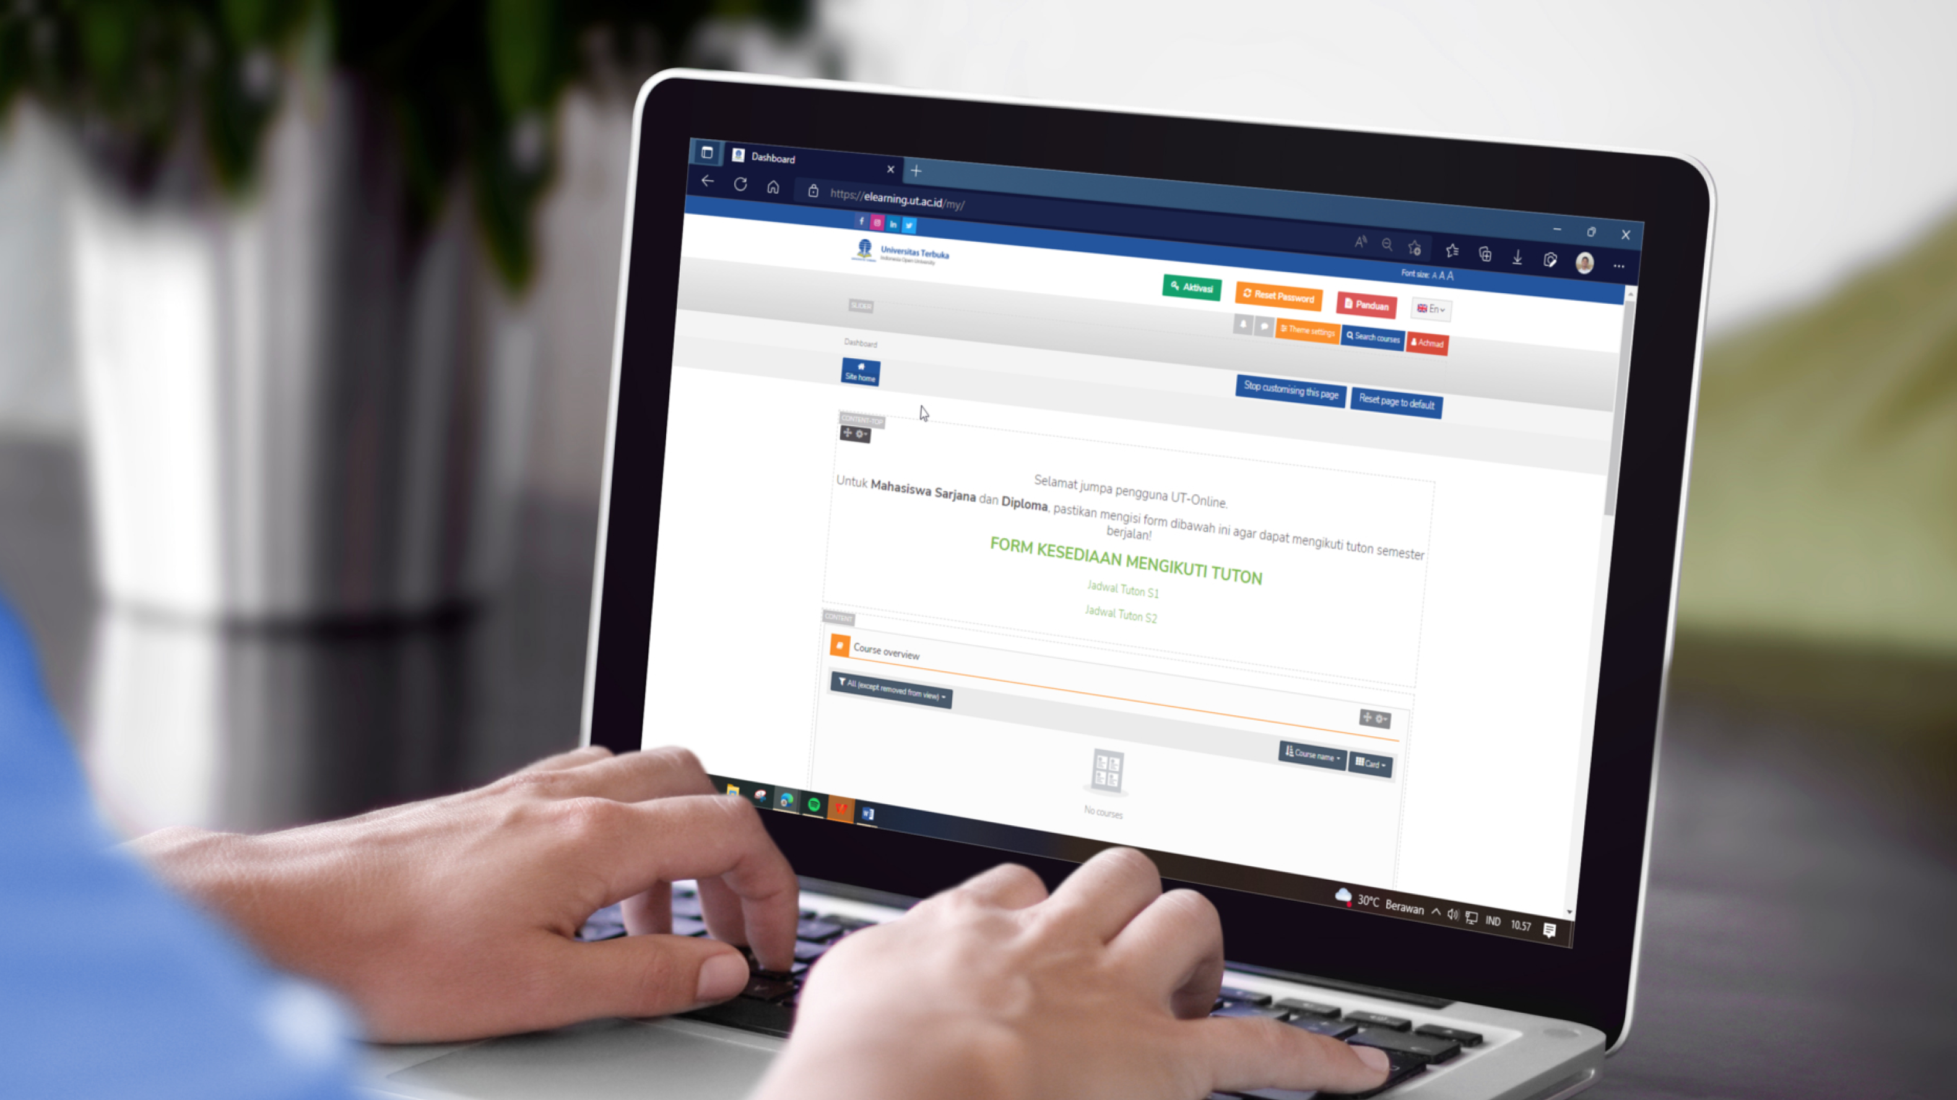




PANDUAN MEMBUAT SAPAAN MENGGUNAKAN VIDEO RECORDING
Pusat Pengelola Pembelajaran

Slide 2
Membuat Video Sapaan Melalui Fitur
“Insert Video Recording”
Tutor diwajibkan membuat Video Sapaan pada tiap sesi yang berisi gambaran singkat tutorial pada sesi tersebut

Slide 3
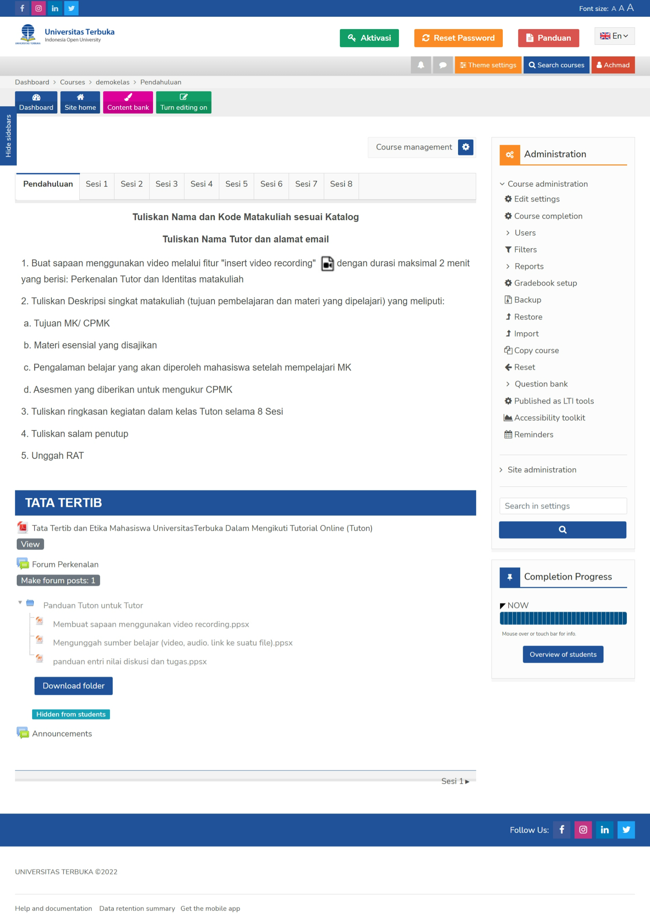
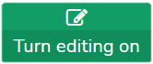
Insert Video Recording
Klik terlebih dahulu untuk memuncul kan opsi editing

Slide 4
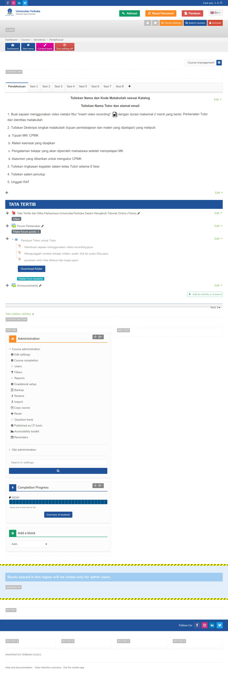
Insert Video Recording
Jika menu sudah berubah menjadi merah berarti Anda sudah dapat melakukan editing

Slide 5
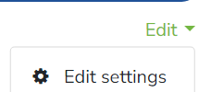
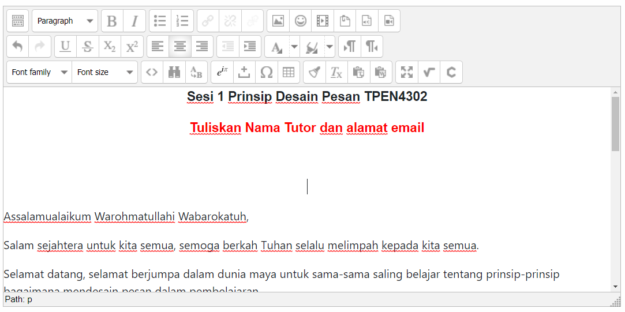
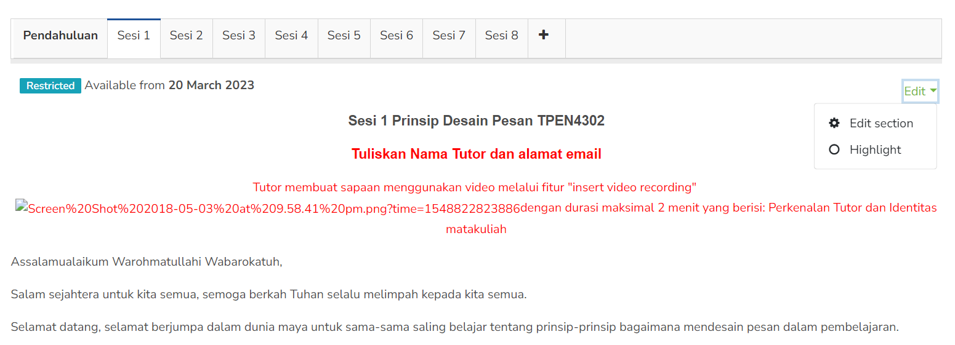
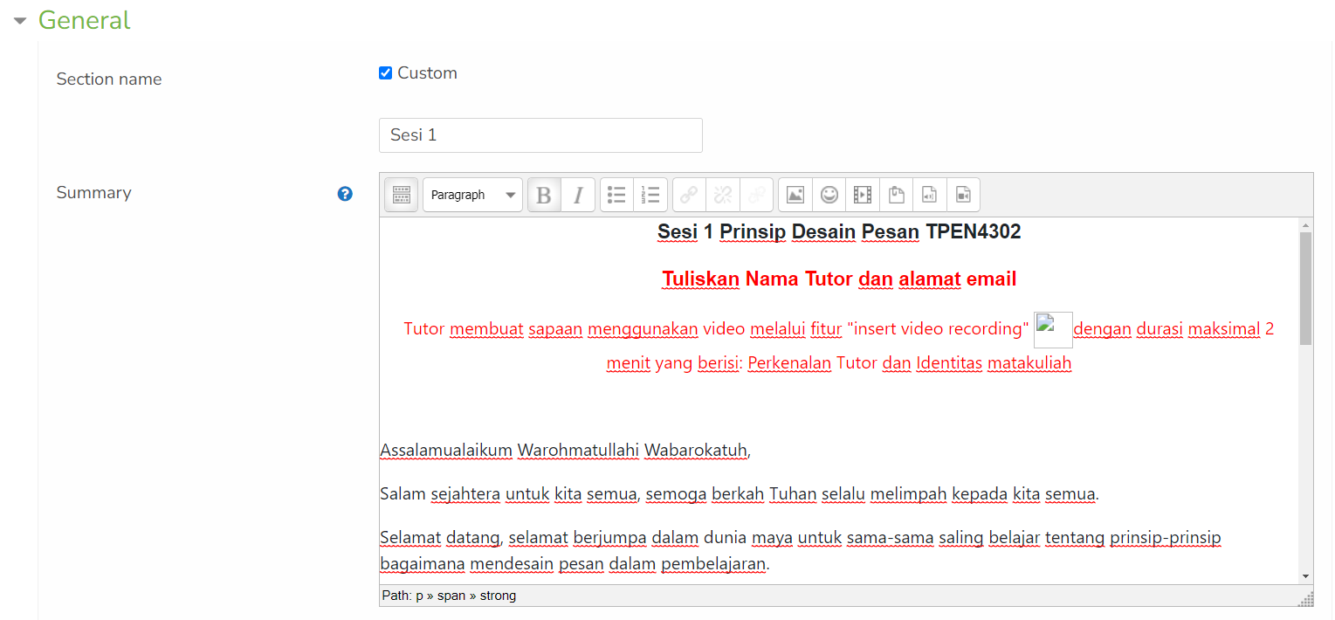
Insert Video Recording
Insert Video Recording
Insert Video Recording
Pada sebelah kanan nama mata kuliah, klik
kemudian klik
Setelah dihapus, klik kemudian klik
Hapus kalimat intruksi yang ada

Slide 6

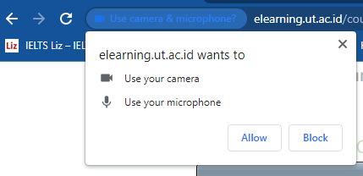
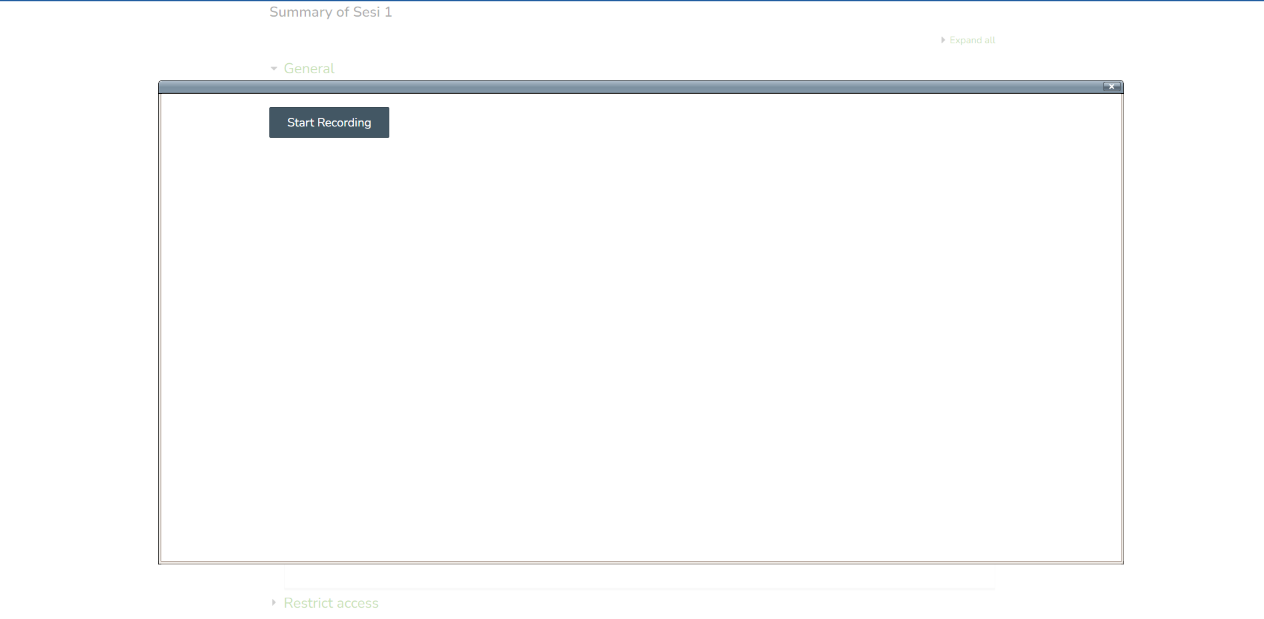
Insert Video Recording
Insert Video Recording
Insert Video Recording
Setelah muncul jendela recording, persiapkan diri Anda untuk memulai rekeman. Durasi rekaman hanya 2 menit.
Apabila sudah siap untuk melaukan rekaman silakan klik
Jika ini pertama kali Anda melakukan Rekaman pada elearning, akan muncul notifikasi seperti gambar dibawah
Silakan klik “Allow”
Hapus kalimat intruksi yang ada

Slide 7
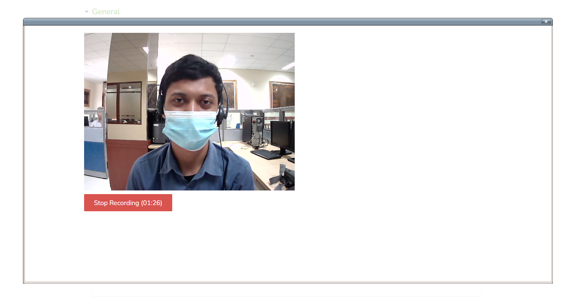
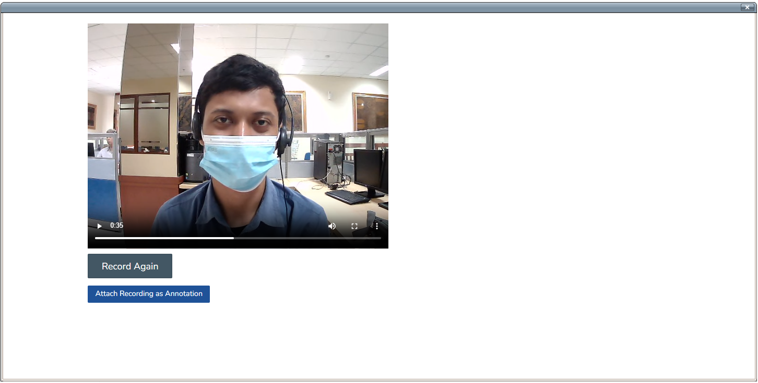
Insert Video Recording
Insert Video Recording
Insert Video Recording
Silakan melakukan rekaman.
Setelah selesai klik jika sudah yakin untuk mengunggah hasil rekaman.
Setelah selesai silakan klik
Atau klik apabila ingin merekam ulang video sapaan

Slide 8
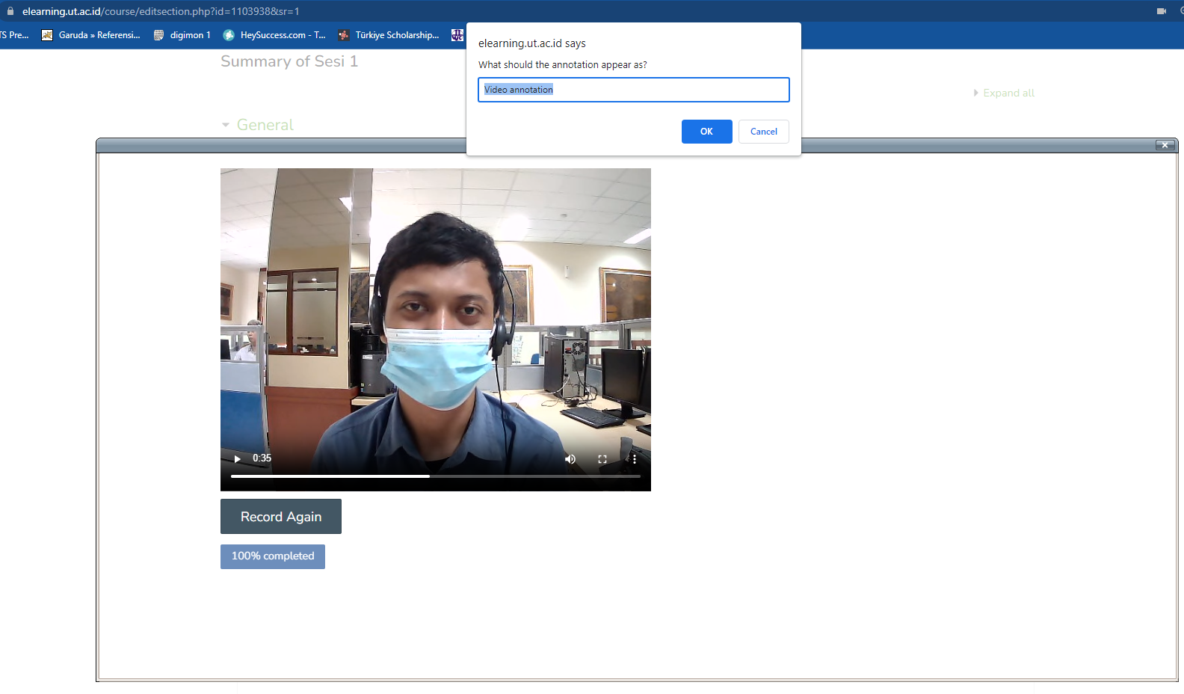
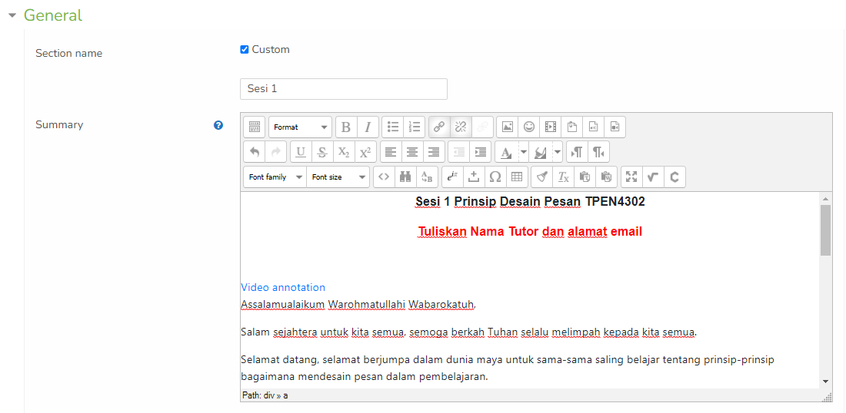
Insert Video Recording
Insert Video Recording
Insert Video Recording
Setelah berhasil terunggah 100% silakan klik pada notifikasi untuk mengunggah video
Video sapaan Anda sudah siap. Anda dapat merapikannya dengan mengarahkan video ketengah paragraph denan klik
Setelahnya klik untuk menyimpan

Slide 9
Terima Kasih
Pusat Pengelola Pembelajaran – Universitas Terbuka

